Slide 1
Средства развития сенсорных способностей у детей с ЗПР в предметно-практической деятельности

Slide 2

1. Восприятие
Развивать все виды восприятия:
зрительное,
тактильно-двигательное,
слуховое,
вкусовое,
обонятельное,
анализирующее.

Slide 3
2. Организация исследовательской деятельности (приемы обследования, алгоритм обследования, развитие стереогноза):
организовывать практические исследовательские действия с различными веществами, предметами, материалами;
учить приемам обследования - практического соотнесения с образцом-эталоном путем прикладывания и накладывания, совмещения элементов;

Slide 4
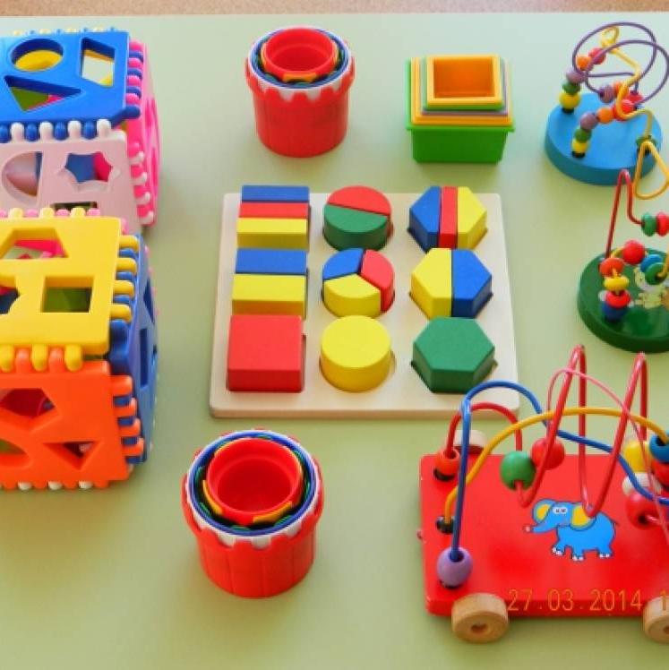
3. Формирование представлений об эталонах
формировать полноценные эталонные представления о цвете, форме, величине.

Slide 5
Средства развития сенсорных способностей

Slide 6
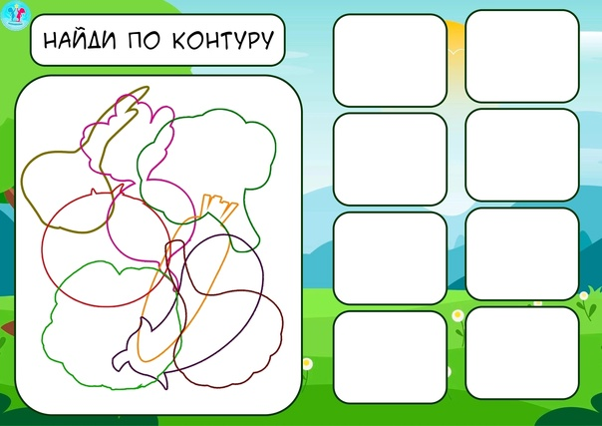
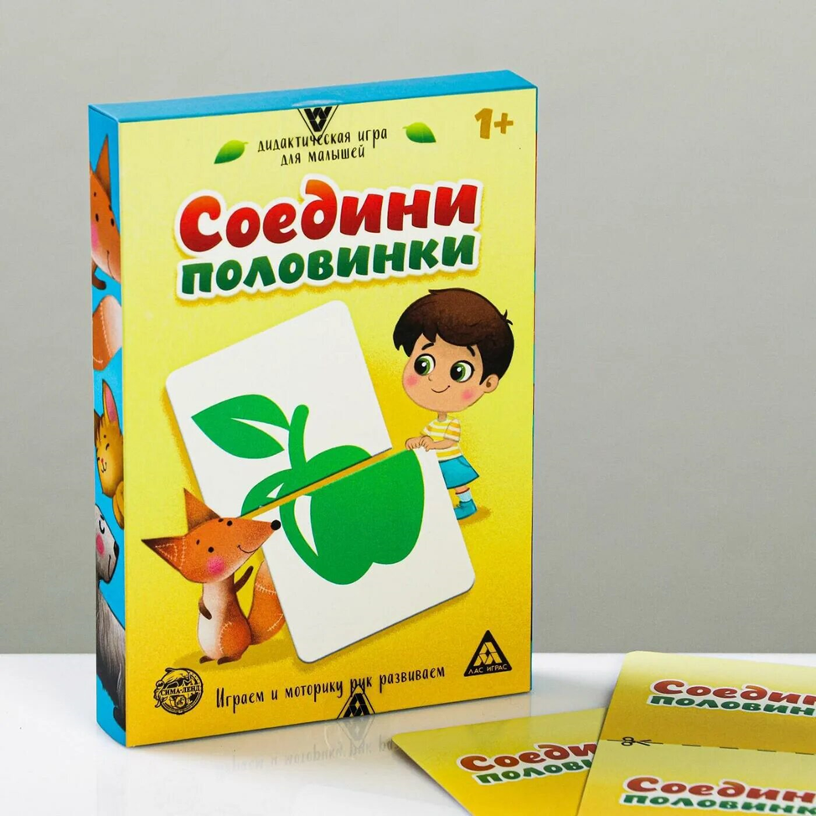
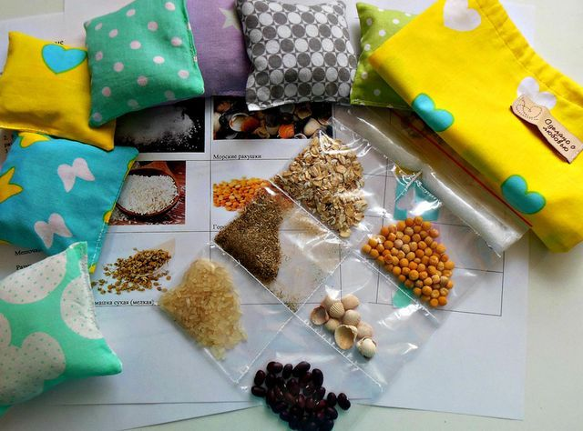
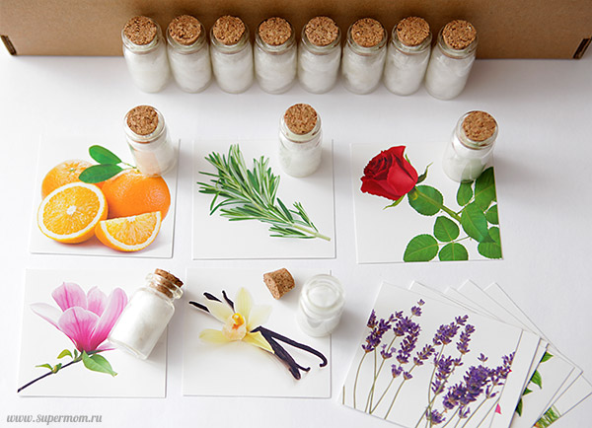
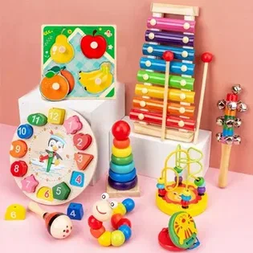
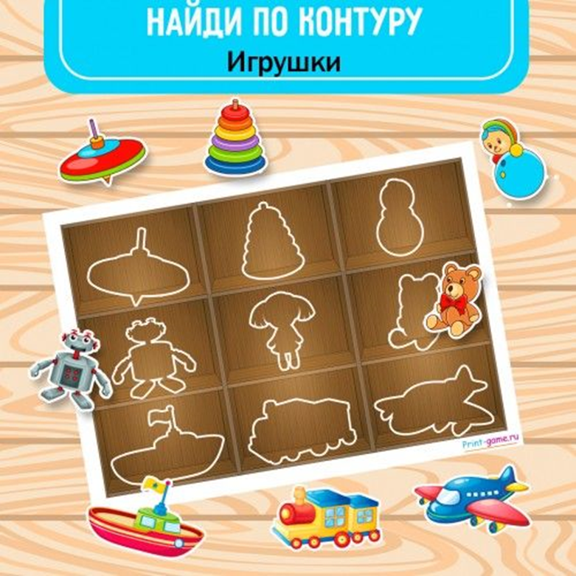
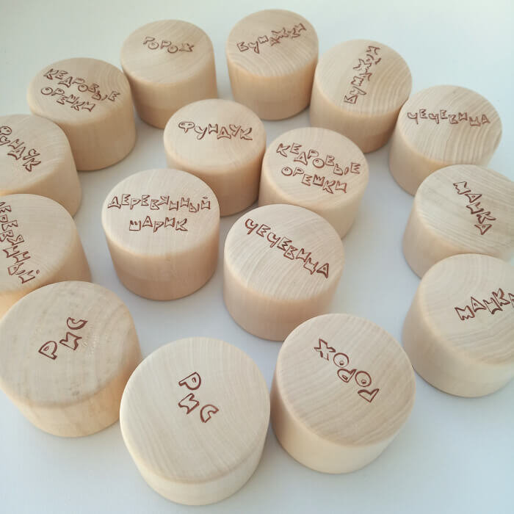
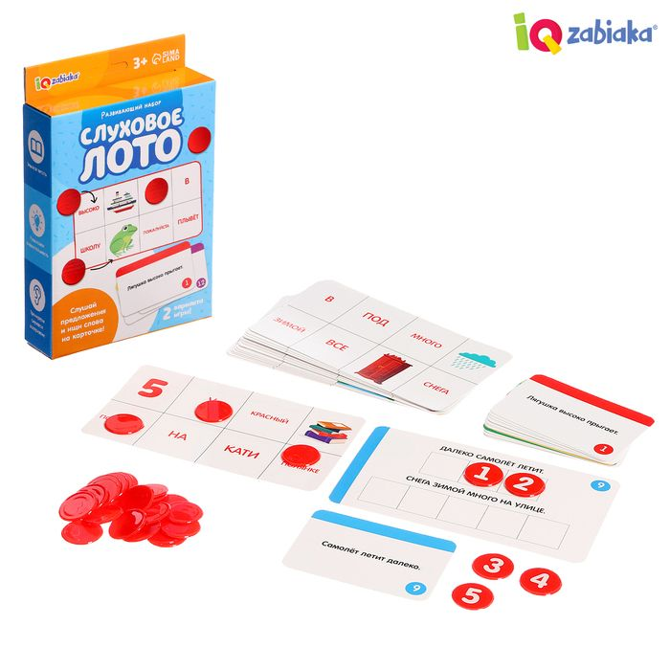
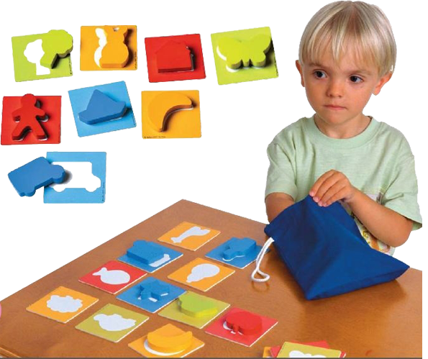
Восприятие
В процессе сенсорного развития у детей с ЗПР развиваются все виды восприятия: зрительное, слуховое, тактильно-двигательное, обонятельное, вкусовое.

Slide 7
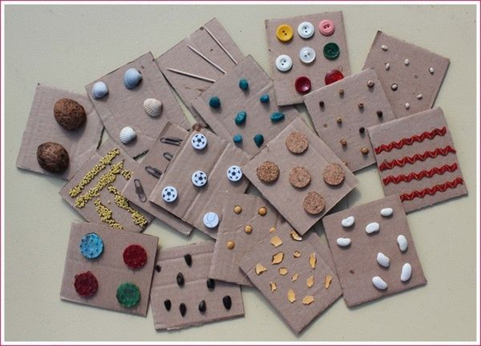
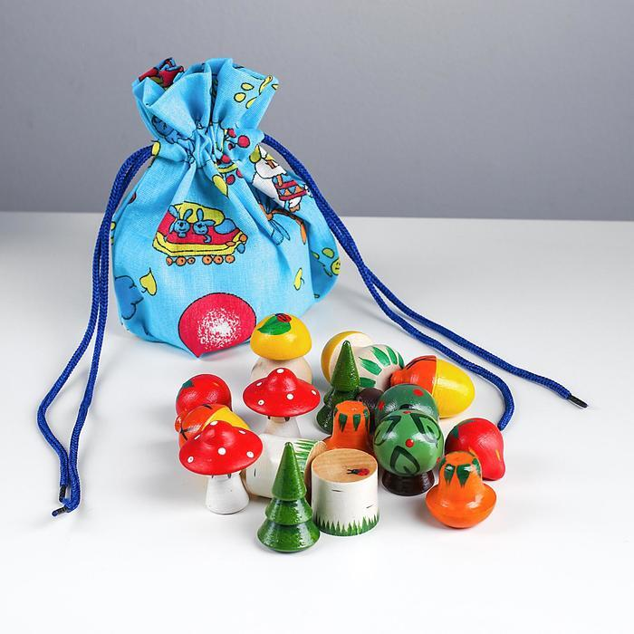
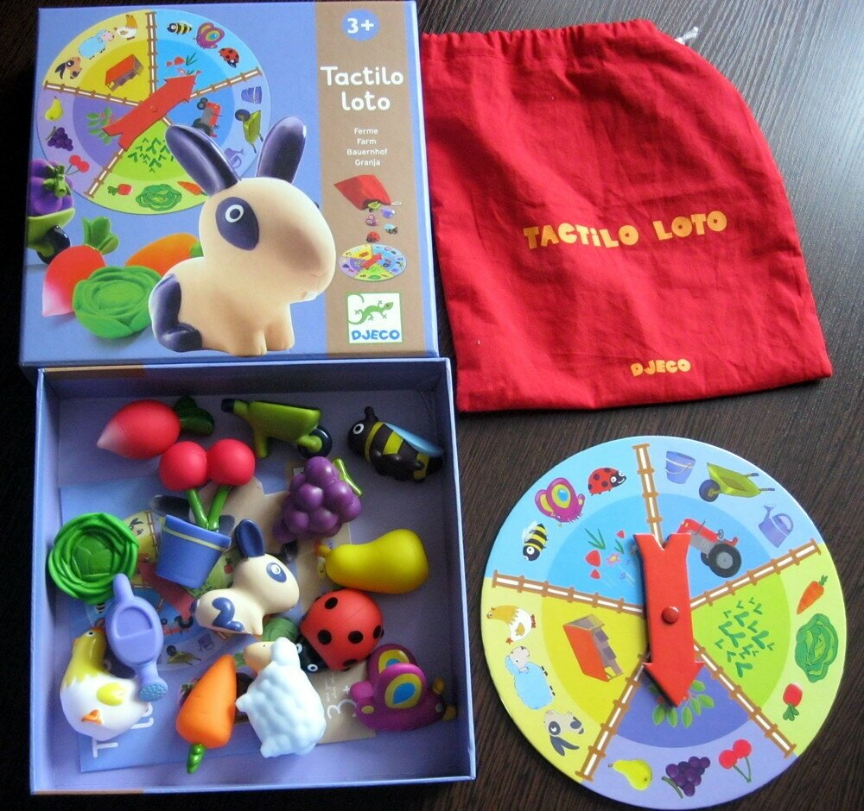
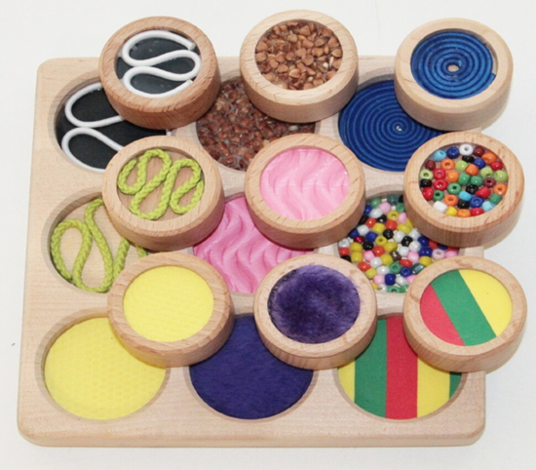
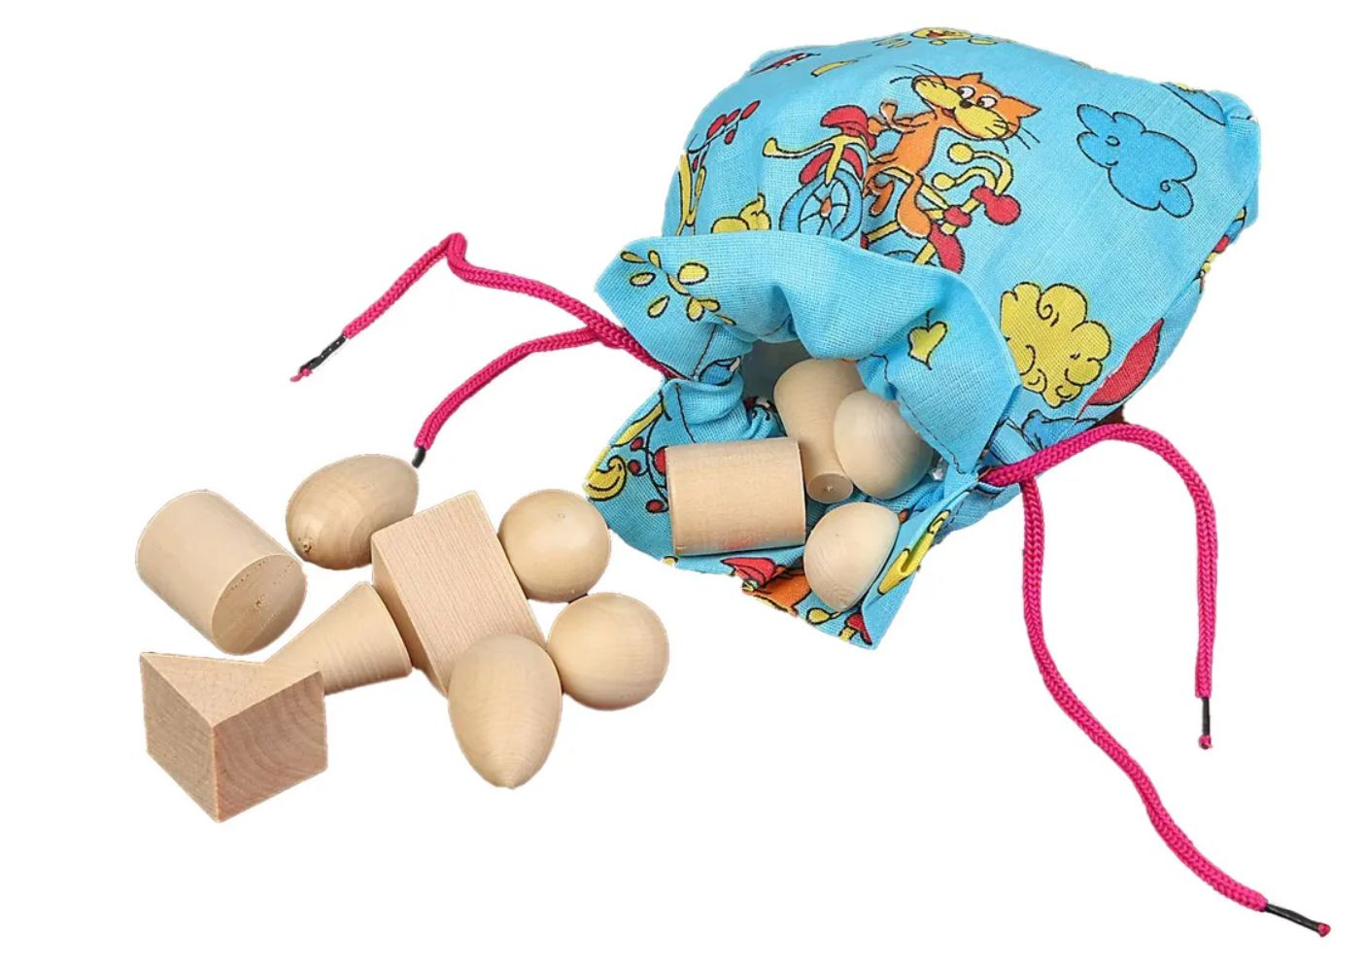
Организация исследовательской деятельности
Тактильное лото (разные ткани, фигуры, таблички и т.д)

Slide 8
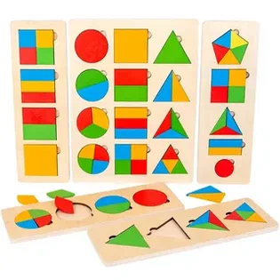
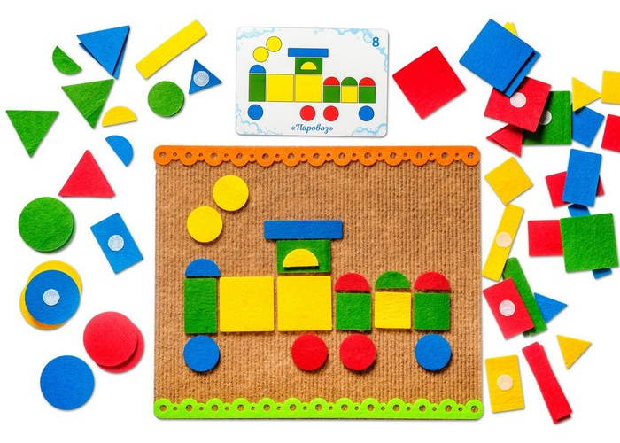
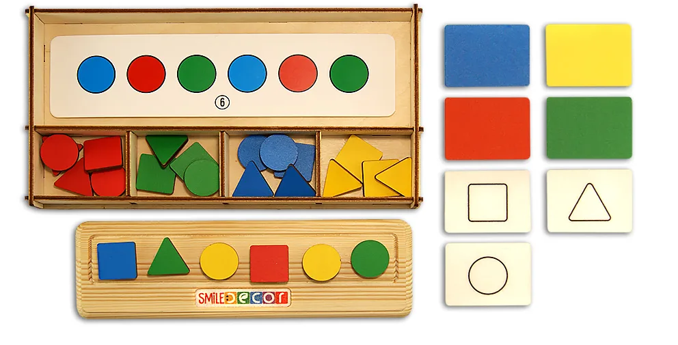
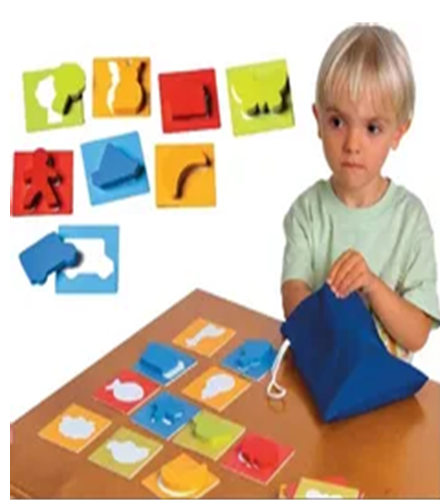
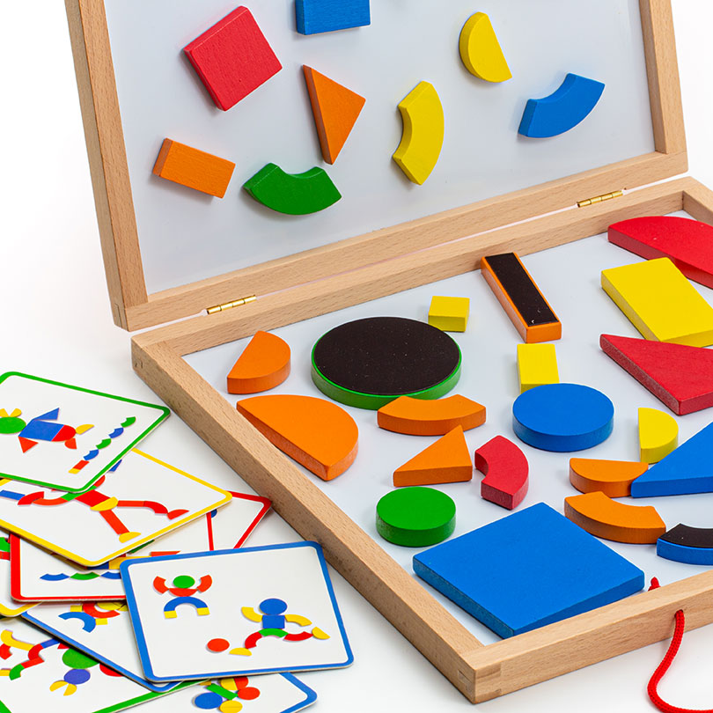
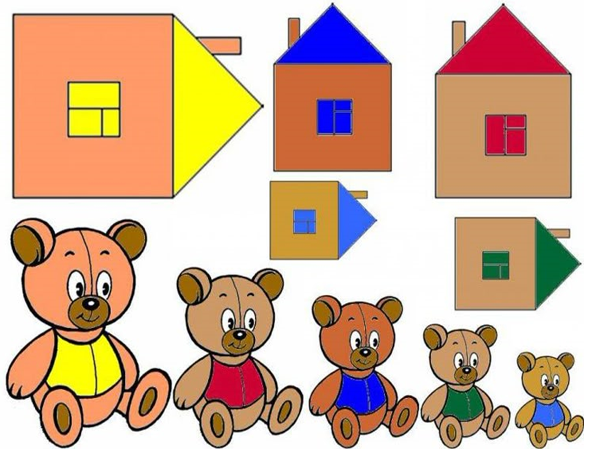
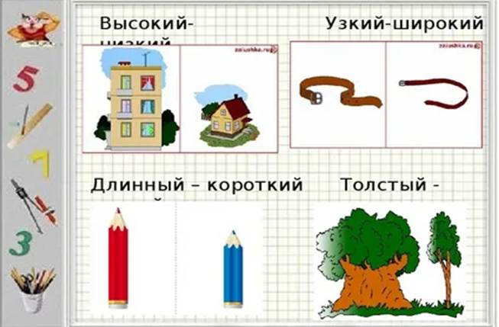
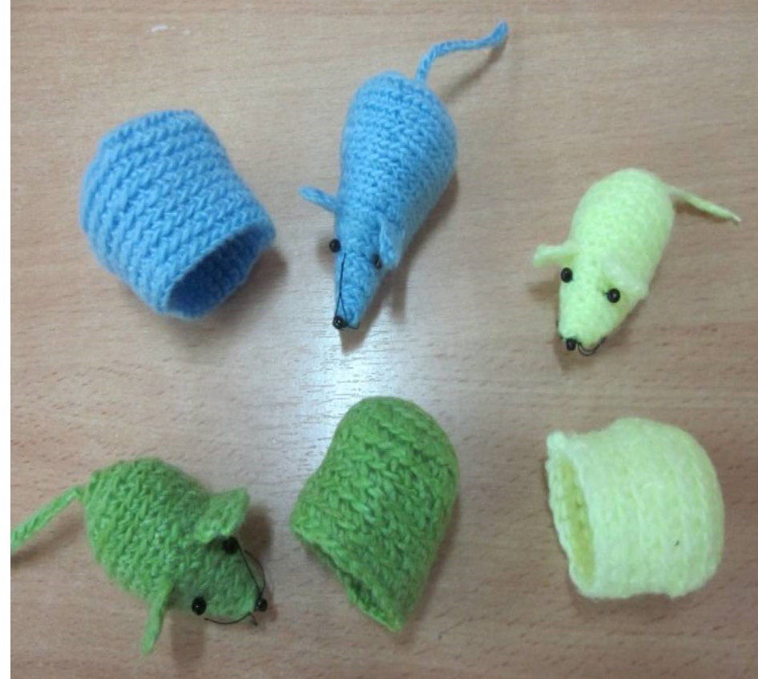
Формирование представлений об эталонах
Развитие сенсорных способностей у детей с ЗПР в предметно-практической деятельности направлено на формирование эталонных представлений о цвете, форме, величине, о признаках и свойствах различных предметов и материалов, их положении в пространстве и др.

Slide 9
Организация центров «Сенсорика» в разновозрастных группах

Slide 10

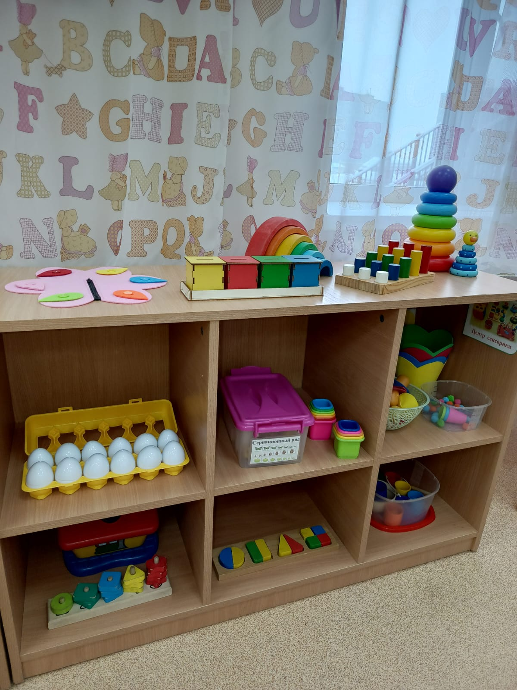
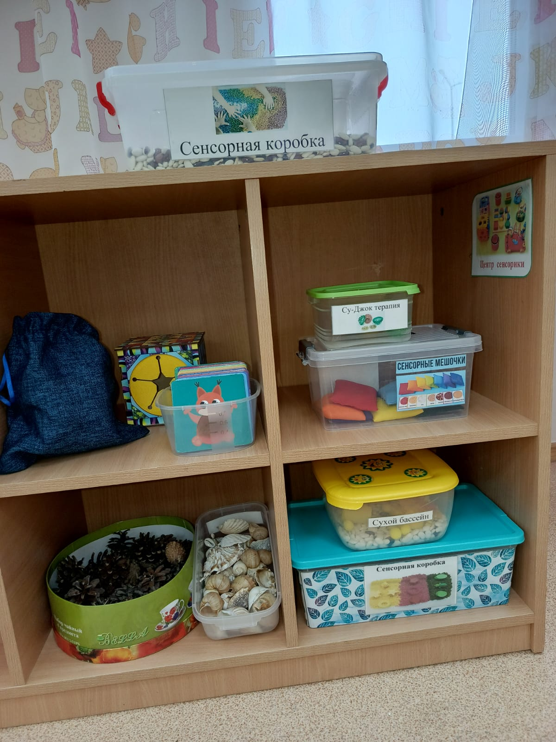
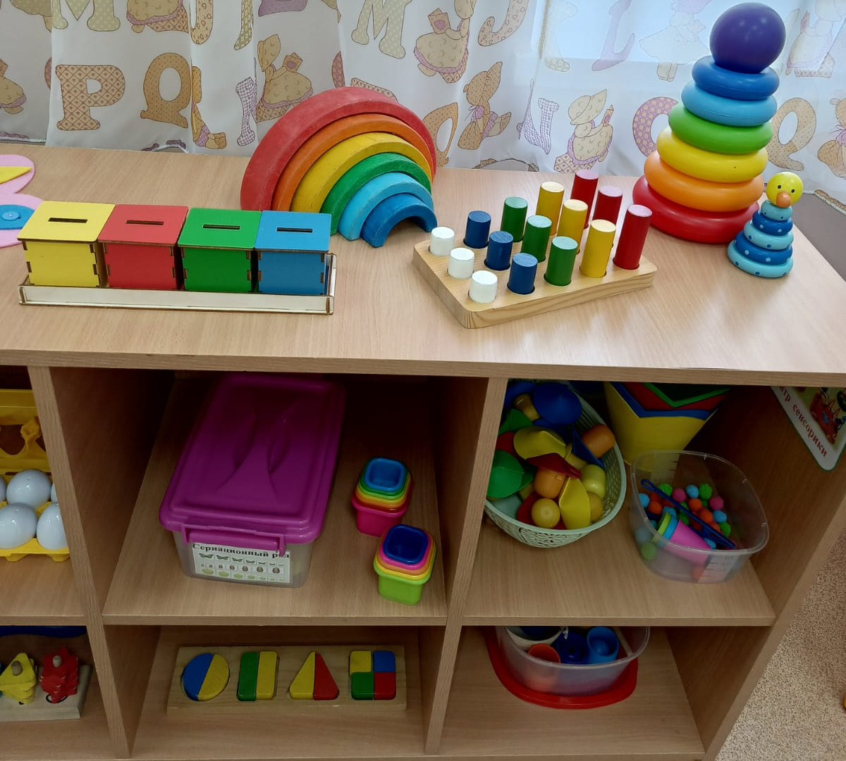
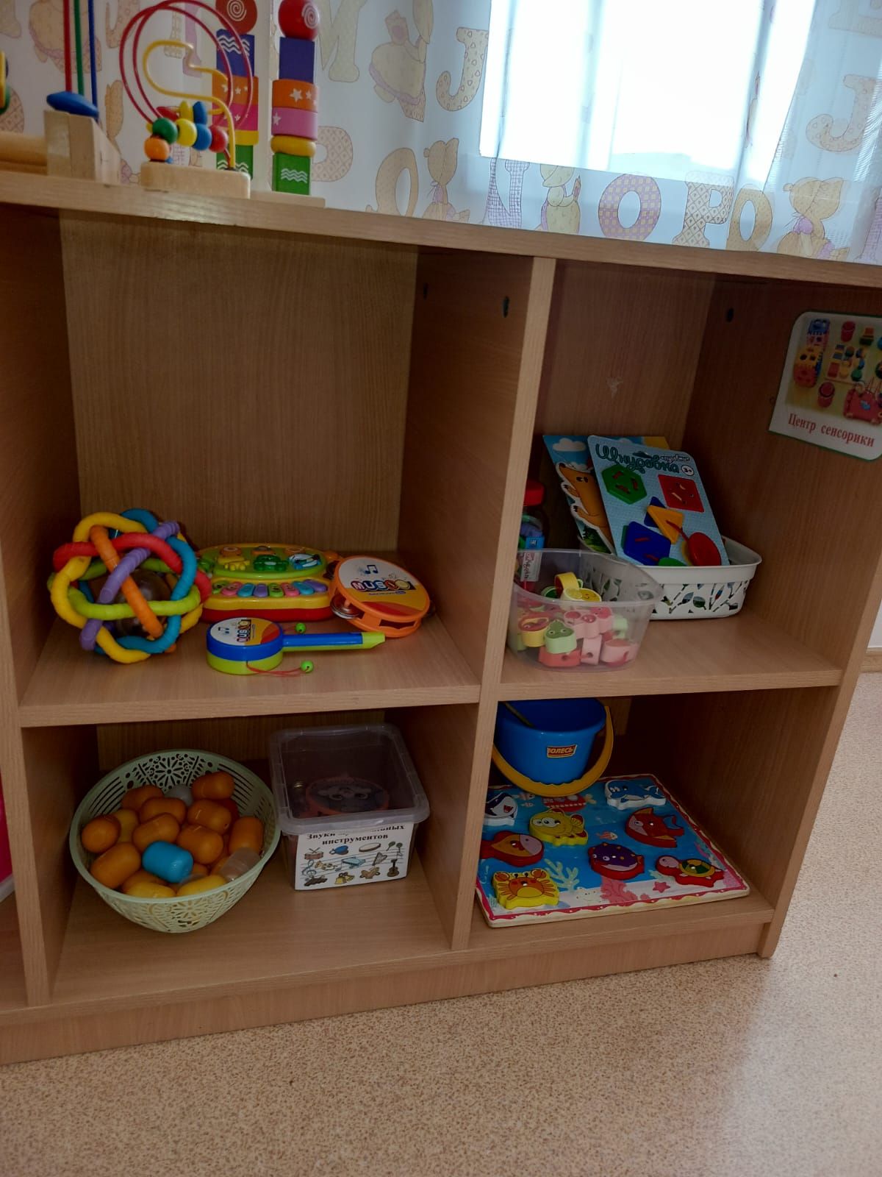
Организация центра в младшей группе (3-4г.)

Slide 11
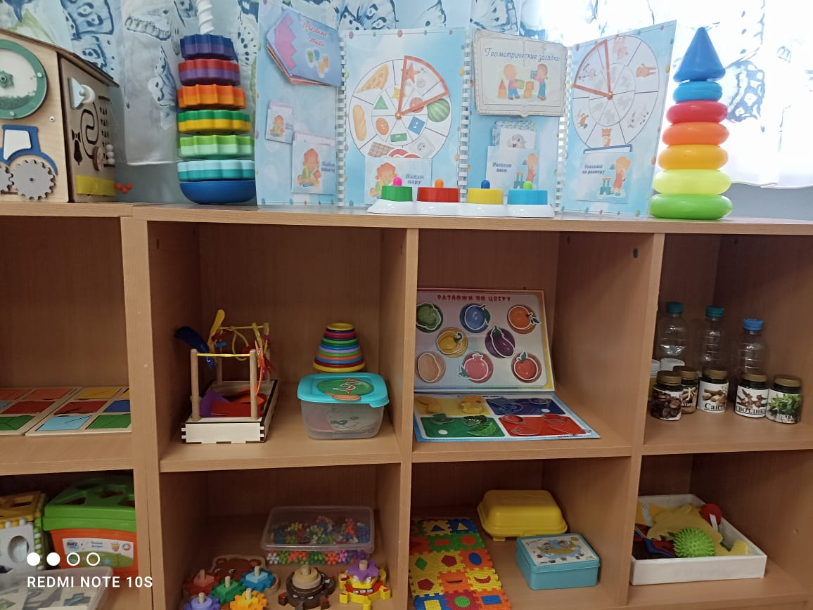
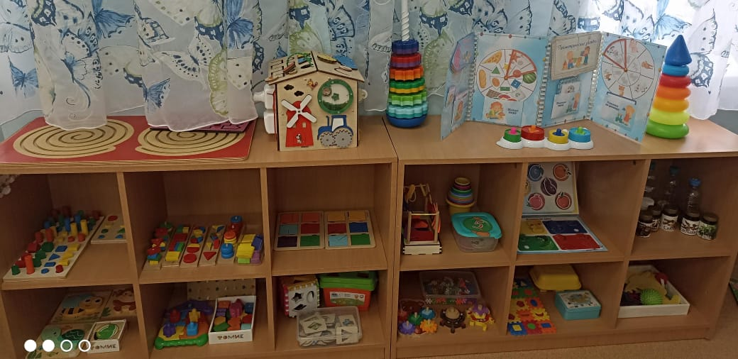
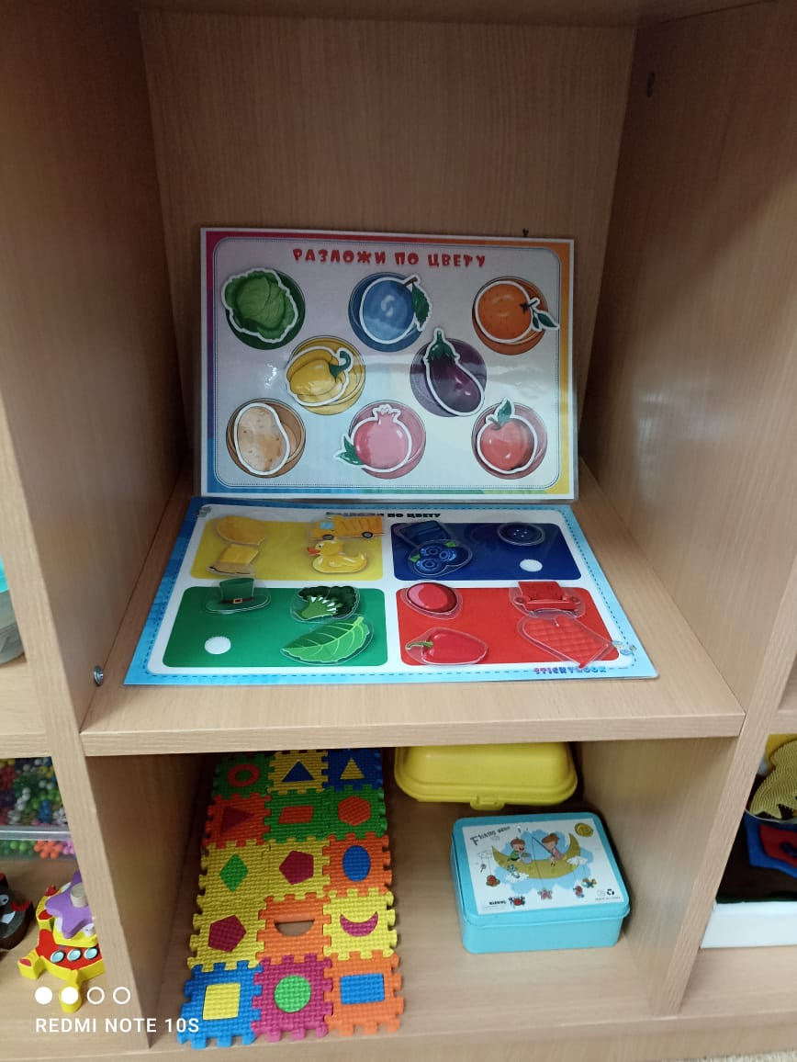
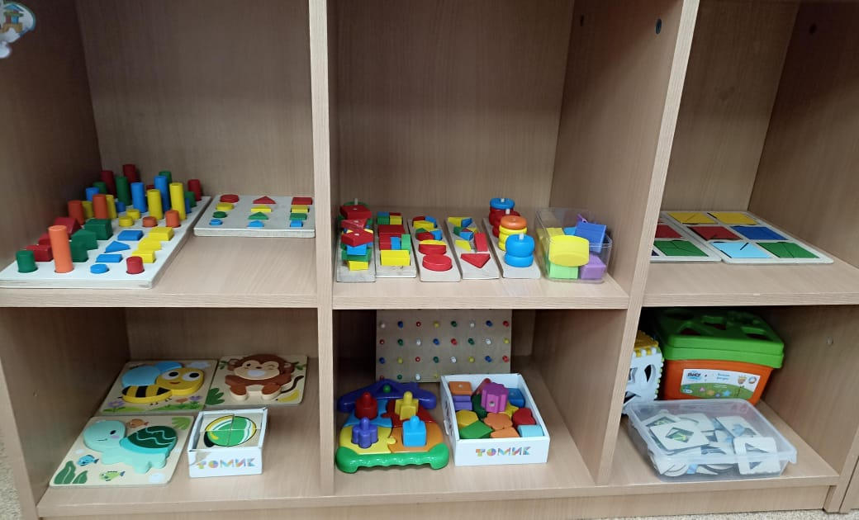

Организация центра в средней группе (4-5л.)

Slide 12
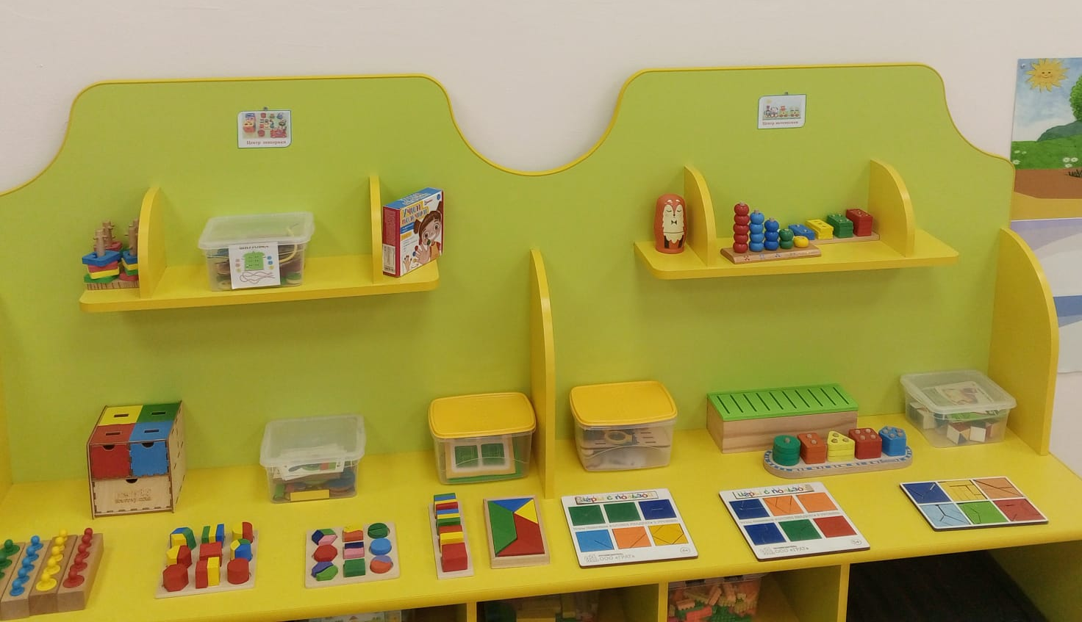
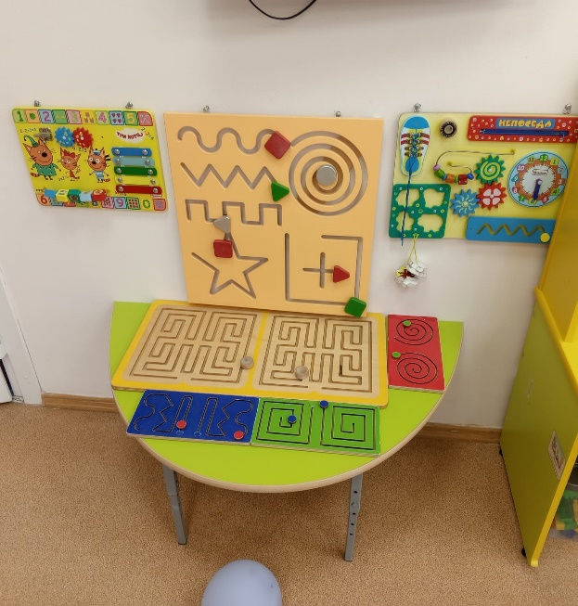
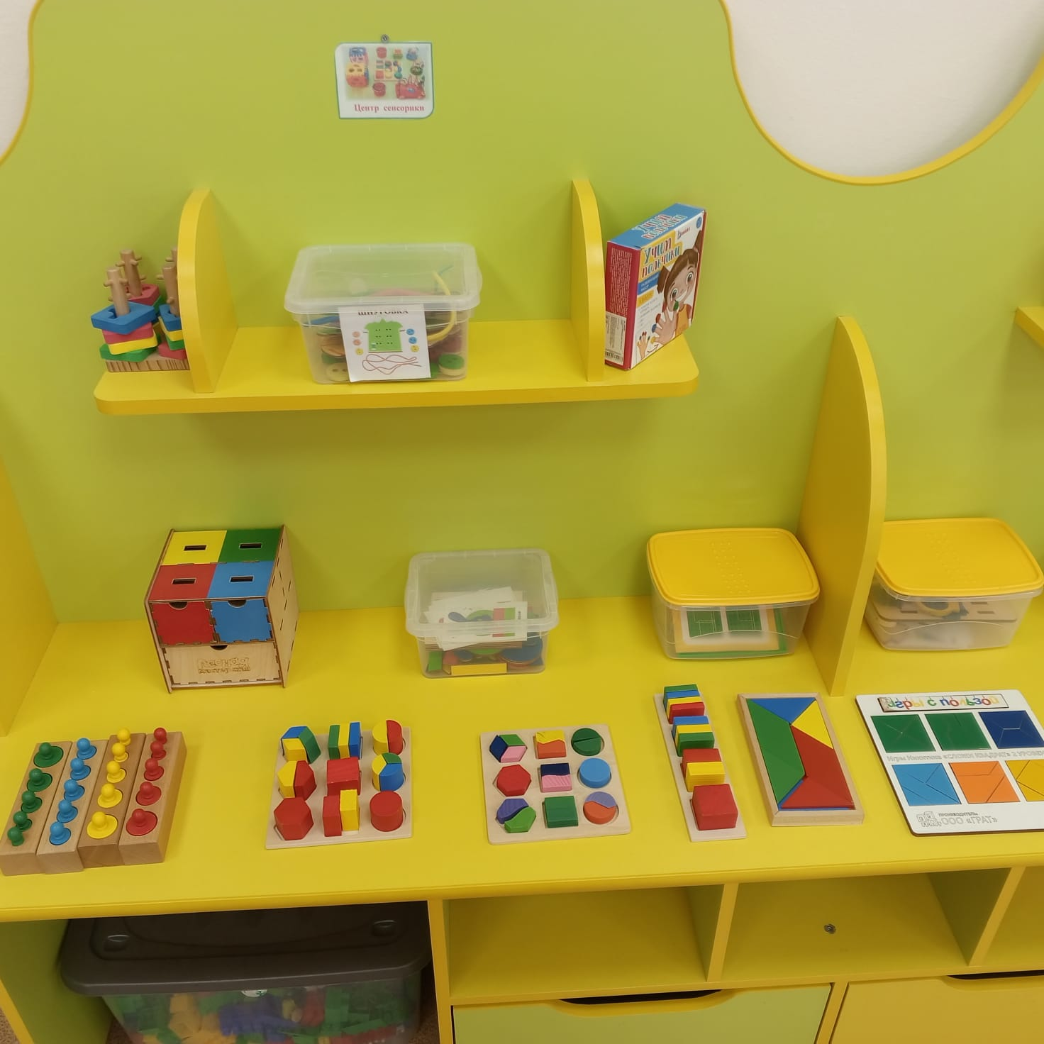
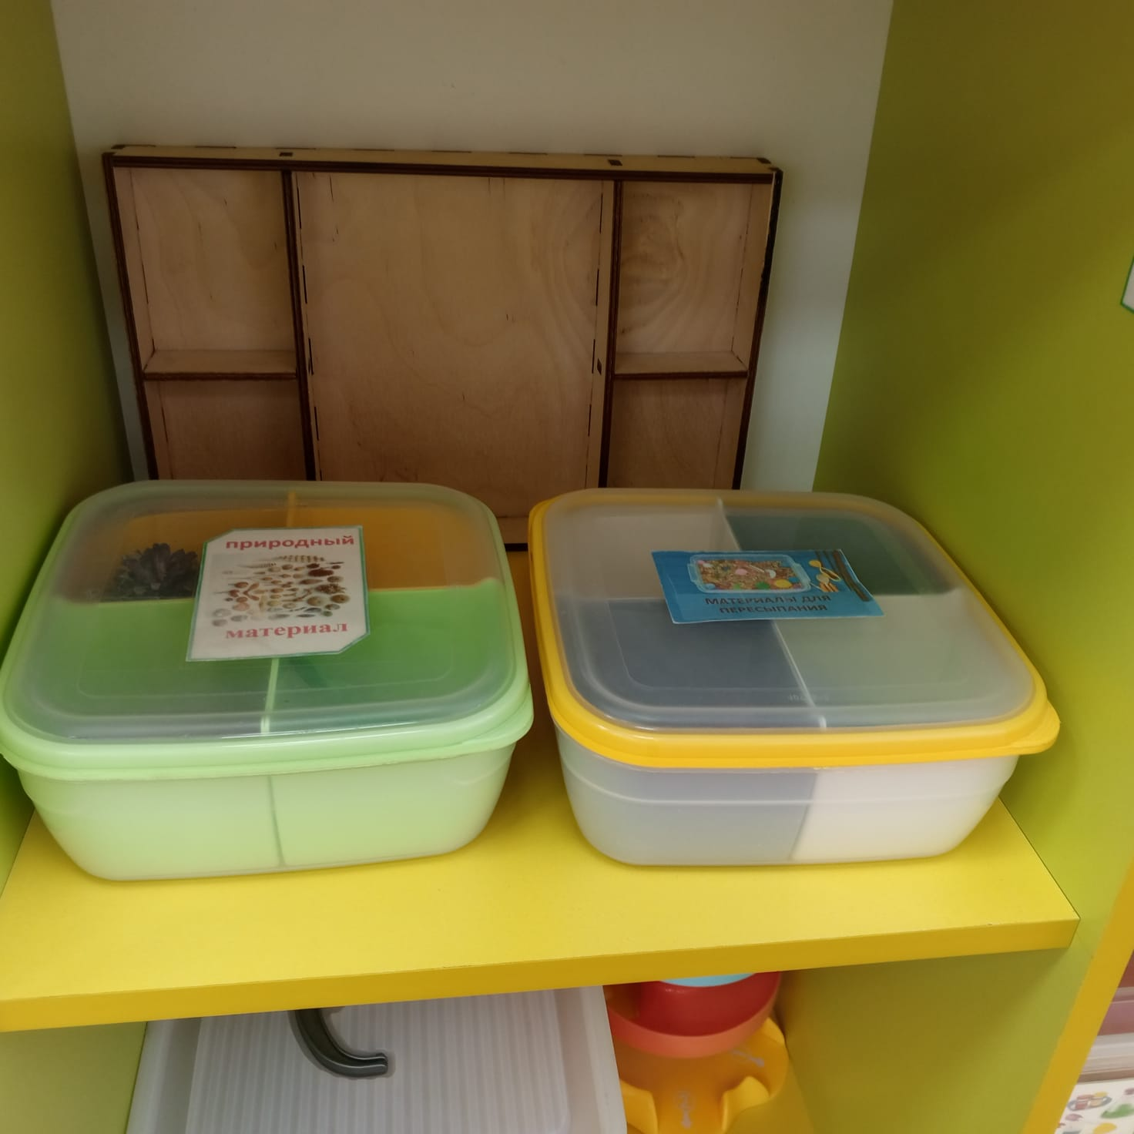

Организация центра в старшей группе (5-7 л.)

